Slide 1
ΔΙΚΑΙΟ ΚΑΙ ΠΟΛΙΤΙΚΗ ΣΤΗ ΜΕΣΗ ΑΝΑΤΟΛΗ
ΕΙΣΑΓΩΓΗ

Slide 2
Τι εννοούμε; Που δίνεται έμφαση; Γιατί το μάθημα;
Πώς διεξάγεται;
Στερεότυπα και μύθοι
Οριενταλισμός και Ισλαμοφοβία

Slide 3
ΔΟΜΗ ΜΑΘΗΜΑΤΟΣ
Ισλάμ, οι πέντε πυλώνες
Εξέλιξη ισλαμικών κοινωνιών
Γυναίκα, το μεγάλο ζήτημα
Ισλαμισμός, ριζοσπαστισμός, εξτρεμισμός
Αλ Κάιντα και ISIS
Εβραίοι και Ισραήλ
Ισλαμοφοβία
Τουρκία: Κεμάλ και Ερντογάν
Ιράν και Σιισμός

Slide 4
ΙΣΛΑΜ
ΟΙ ΠΕΝΤΕ ΠΥΛΩΝΕΣ
Α. Δεν υπάρχει Θεός εκτός από τον Θεό, Προφήτης του είναι ο Μωάμεθ (shahada)
(η σημασία του να μην υπάρχει «και» ανάμεσα στις δυο φράσεις – μονισμός, τζαχιλίγια και ειδωλολατρεία, ανθρώπινη – προφητική ιδιότητα, ο τέλειος άνθρωπος, Ahl al – Kitab, πώς γίνεται κανείς Μουσουλμάνος, τίποτε πάνω από τον Θεό, Ισλάμ και σαλάμ)

Slide 5
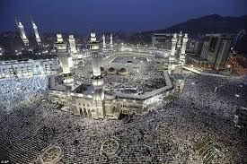
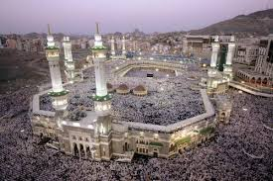
ΤΟ ΜΕΓΑΛΟ ΤΖΑΜΙ ΤΗΣ ΜΕΚΚΑΣ

Slide 6
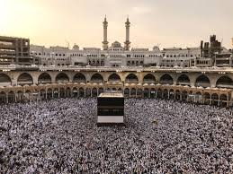
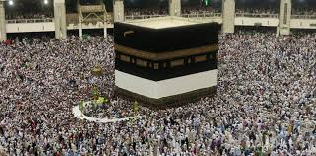
ΚΑΑΜΠΑ

Slide 7
Β. ΠΡΟΣΕΥΧΕΣ
Διαφοροποίηση σε σχέση με Χριστιανισμό και Ιουδαϊσμό
Πέντε προσευχές ημερησίως: σουμπχ, ζάχαρ, άσαρ, μαγρίμπ, αΐς
Τρόπος προσευχής: ράκα (προστερνισμοί)
Προετοιμασία προσευχής (γουντού) – η σημασία του νερού
Πότε απαγορεύεται η προσευχή (η καθαριότητα στο Ισλάμ)

Slide 8
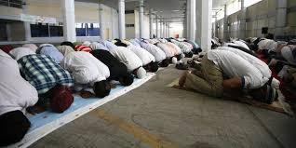
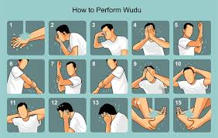

Slide 9
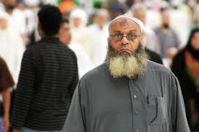
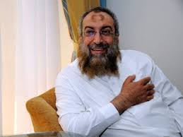
Παρασκευή (η σημασία της διαφοροποίησης)
Η κατεύθυνση (μηχανισμοί εντοπισμού) - μιχράμπ
Ζαμπίμπα

Slide 10
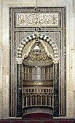
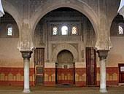
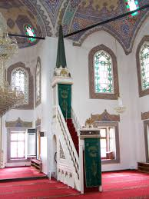
Μιχράμπ και Μινμπάρ

Slide 11
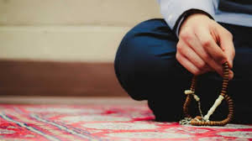
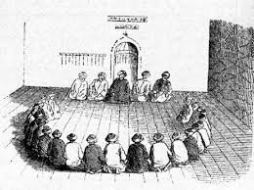
Ιερές πόλεις: Μέκκα (μινμπάρ), Μεδίνα (πόλη), Ιερουσαλήμ (αλ Κουντς, μιράζ, Λαϊλάτ αλ- Καντρ), Κομ, Καϊρουάν (Ζαμ – Ζαμ), Δαμασκός (Χουσεΐν)
Ειδικές προσευχές (ζικρ)

Slide 12
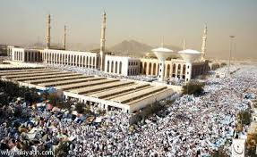
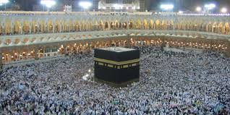
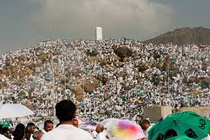
Γ. ΧΑΤΖ
Χατζ στον Χριστιανισμό και το Ισλάμ
Μέκκα – Μεδίνα – ιχράμ (ισότητα)
Στάδια: (Μέκκα, Αραφάτ, Μεδίνα)

Slide 13
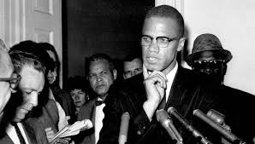
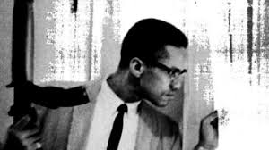
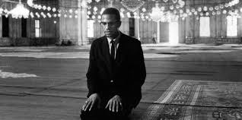

Slide 14
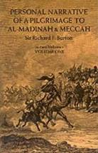
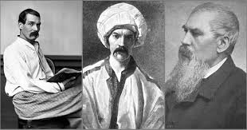
Το νόημα του προσκυνήματος: ενδυνάμωση της κοινότητας (ούμμα)
Χριστιανοί που έσπασαν το άβατο (και άλλα άβατα)

Slide 15
Δ. ΖΑΚΑΤ
Ισλάμ και οικονομία
Ο Μωάμεθ ως έμπορος, διαπραγματευτής και ηγέτης κοινότητας
Ο τόκος ως ριμπά
Ισλαμικό τραπεζικό σύστημα
Ισλάμ και καπιταλισμός
Οι τίγρεις της Ανατολίας (Ερντογάν και islam economics)

Slide 16
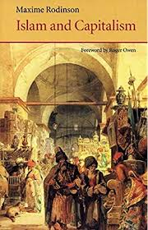
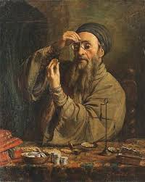
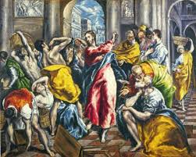
ΤΟ ΧΡΗΜΑ ΔΕΝ ΓΕΝΝΑ ΧΡΗΜΑ

Slide 17
Ε. ΡΑΜΑΖΑΝΙ
Χαλάλ, χαράμ και κοσέρ (διατροφικές απαγορεύσεις)
Νηστεία (στο πνεύμα της διαφοροποίησης)
Ούτε νερό, ούτε φαγητό, ούτε σάλιο
Τρόπος σφαγής
Χαλάλ: το νέο πεδίο σύγκρουσης

Slide 18
Ο μουσουλμανικός κόσμος σε αριθμούς
Μουσουλμάνοι: Το ¼ του παγκόσμιου πληθυσμού το 2030
Περισσότεροι από 50 εκατομμύρια Μουσουλμάνοι στην Ευρώπη
Ρυθμός αύξησης πληθυσμού: 140% την τελευταία δεκαετία

